Slide 1
Проектування навчального процесора (НП)

Slide 2
Програмна модель НП
До 32 16- бітних інструкцій з додатковими 16-бітними словами для миттєвих значень та адрес
До 16 циклів обробки інструкцій
16 регістрів загального призначення (R0-R15)
До 64KB пам'яті програм
До 64KB пам'яті даних
1 вектор переривань з додатковим регістром стану

Slide 3
Набір команд НП / Опис формату команд
# |-------16bit------------|
# CCCCC | XXX | ADR1 |ADR2 - інструкція
# jjjjj jjj jjjj jjjj - immediate value
--------------------------------------------------
# li 00000 000 adr1 0000- $adr1 = #j
# jjjjj jjj jjjj jjjj
# lw 00001 000 adr1 0000- $adr1 = MEM[#a]
# aaaaa aaa aaaa aaaa
# sw 00010 000 adr1 0000- MEM[#a] = $adr1
# aaaaa aaa aaaa aaaa
# or 00100 000 adr1 adr2 - adr1= adr1| adr2
# and 00101 000 adr1 adr2 - adr1= adr1& adr2
# add 00110 000 adr1 adr2 - adr1= adr1+ adr2
# sub 00111 000 adr1 adr2 - adr1= adr1- adr2
# j 01000 000 0000 0000- pc = #a
# aaaaa aaa aaaa aaaa
# jr 01001 000 adr1 0000- pc = $adr1
# je 01010 000 0000 0000- pc = !z? pc + 1 : #a
# aaaaa aaa aaaa aaaa
# nop 10000 000 0000 0000- pc = pc + 1
Код інструкції (5 біт)
Миттєве значення (16 біт)
Адреса регістру (4 біт)
Значення, яке не використовується в цій команді
Адреса пам'яті даних (16 біт)
Зарезервовано (3 біт)

Slide 4
Набір команд НП / Приклад команди
li r2 0x1234
00000 111 0010 0000
0100 0011 0010 0001
Код інструкції (5 біт)
Миттєве значення (16 біт)
Адреса регістру (4 біт)
Значення, яке не використовується в цій команді
Адреса пам'яті даних (16 біт)
Зарезервовано (3 біт)

Slide 5
Набір команд НП / Приклад програми
0x00: li R1 0x1234
0x02: li R2 0x4321
0x04: sw R1 0x55
0x06: lw R1 0x55
0x08: or R1 R2
0x09: and R1 R2
0x10: add R1 R2
0x11: sub R2 R1
0x12: j 0
0x00: 00000 111 0001 0000
0x01: 0001 0010 0011 0100
0x02: 00000 111 0010 0000
0x03: 0100 0011 0010 0001
0x04: 00010 111 0001 0000
0x05: 00000 000 0101 0101
0x06: 00001 111 0001 0000
0x07: 00000 000 0101 0101
0x08: 00100 111 0001 0010
0x09: 00101 111 0001 0010
0x10: 00110 111 0001 0010
0x11: 00111 111 0010 0001
0x12: 01000 111 0000 0000
0x13: 00000 000 0000 0000

Slide 6
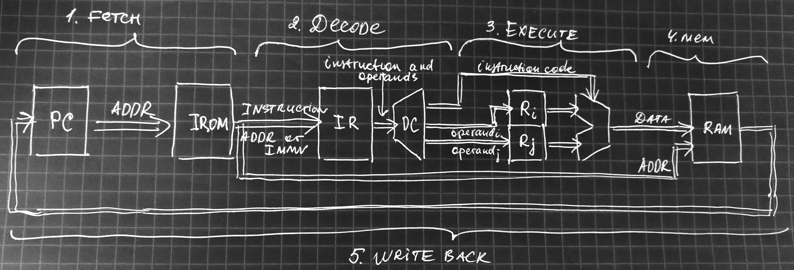
Основні блоки та потоки даних НП

Slide 7
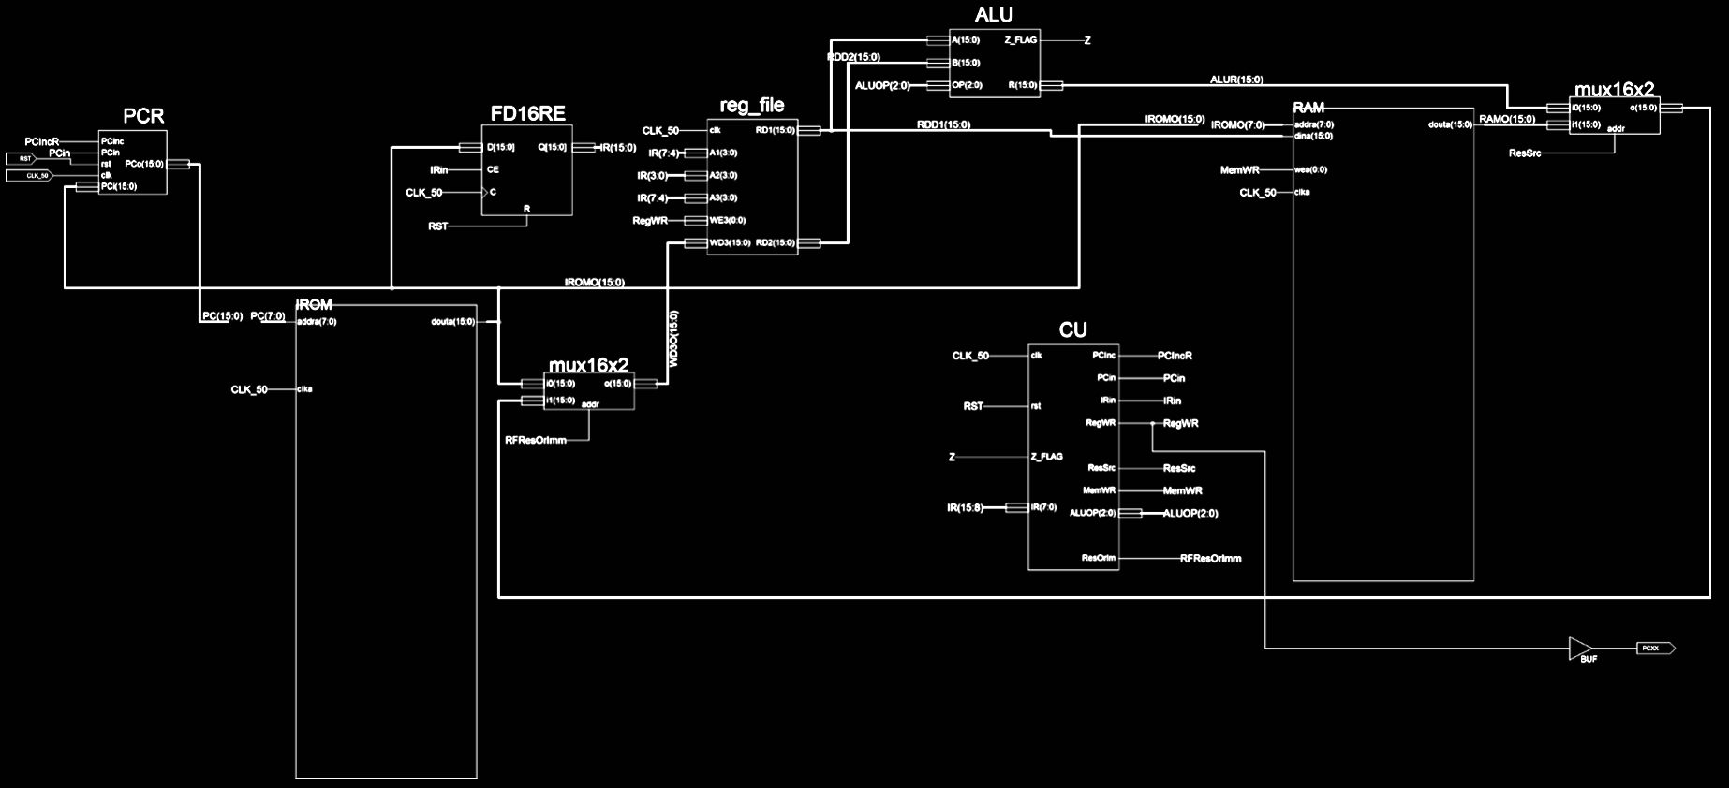
Схема технологічна НП в САПР Xilinx ISE

Slide 8
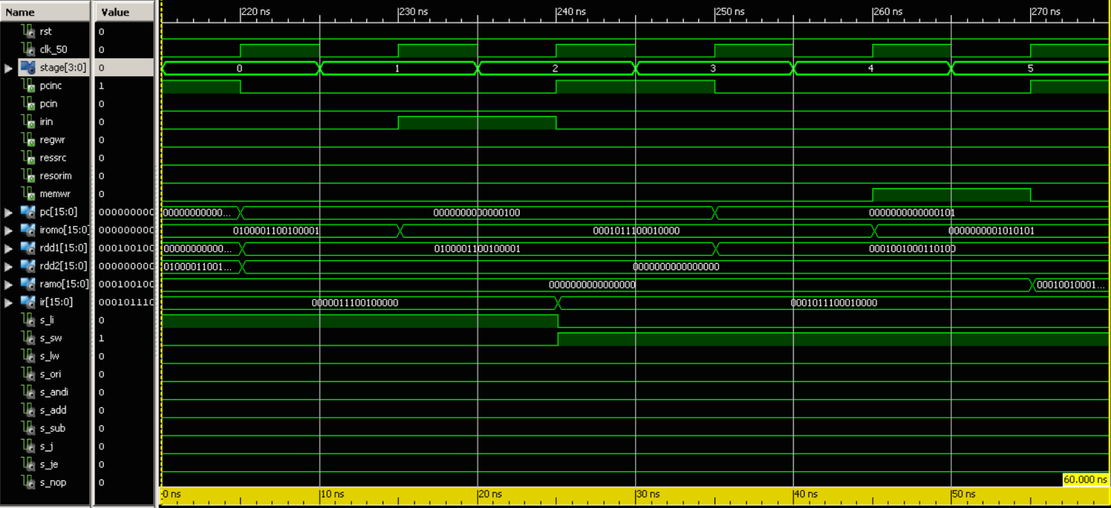
Часові діаграми роботи НП (sw R1 0x55)

Slide 9
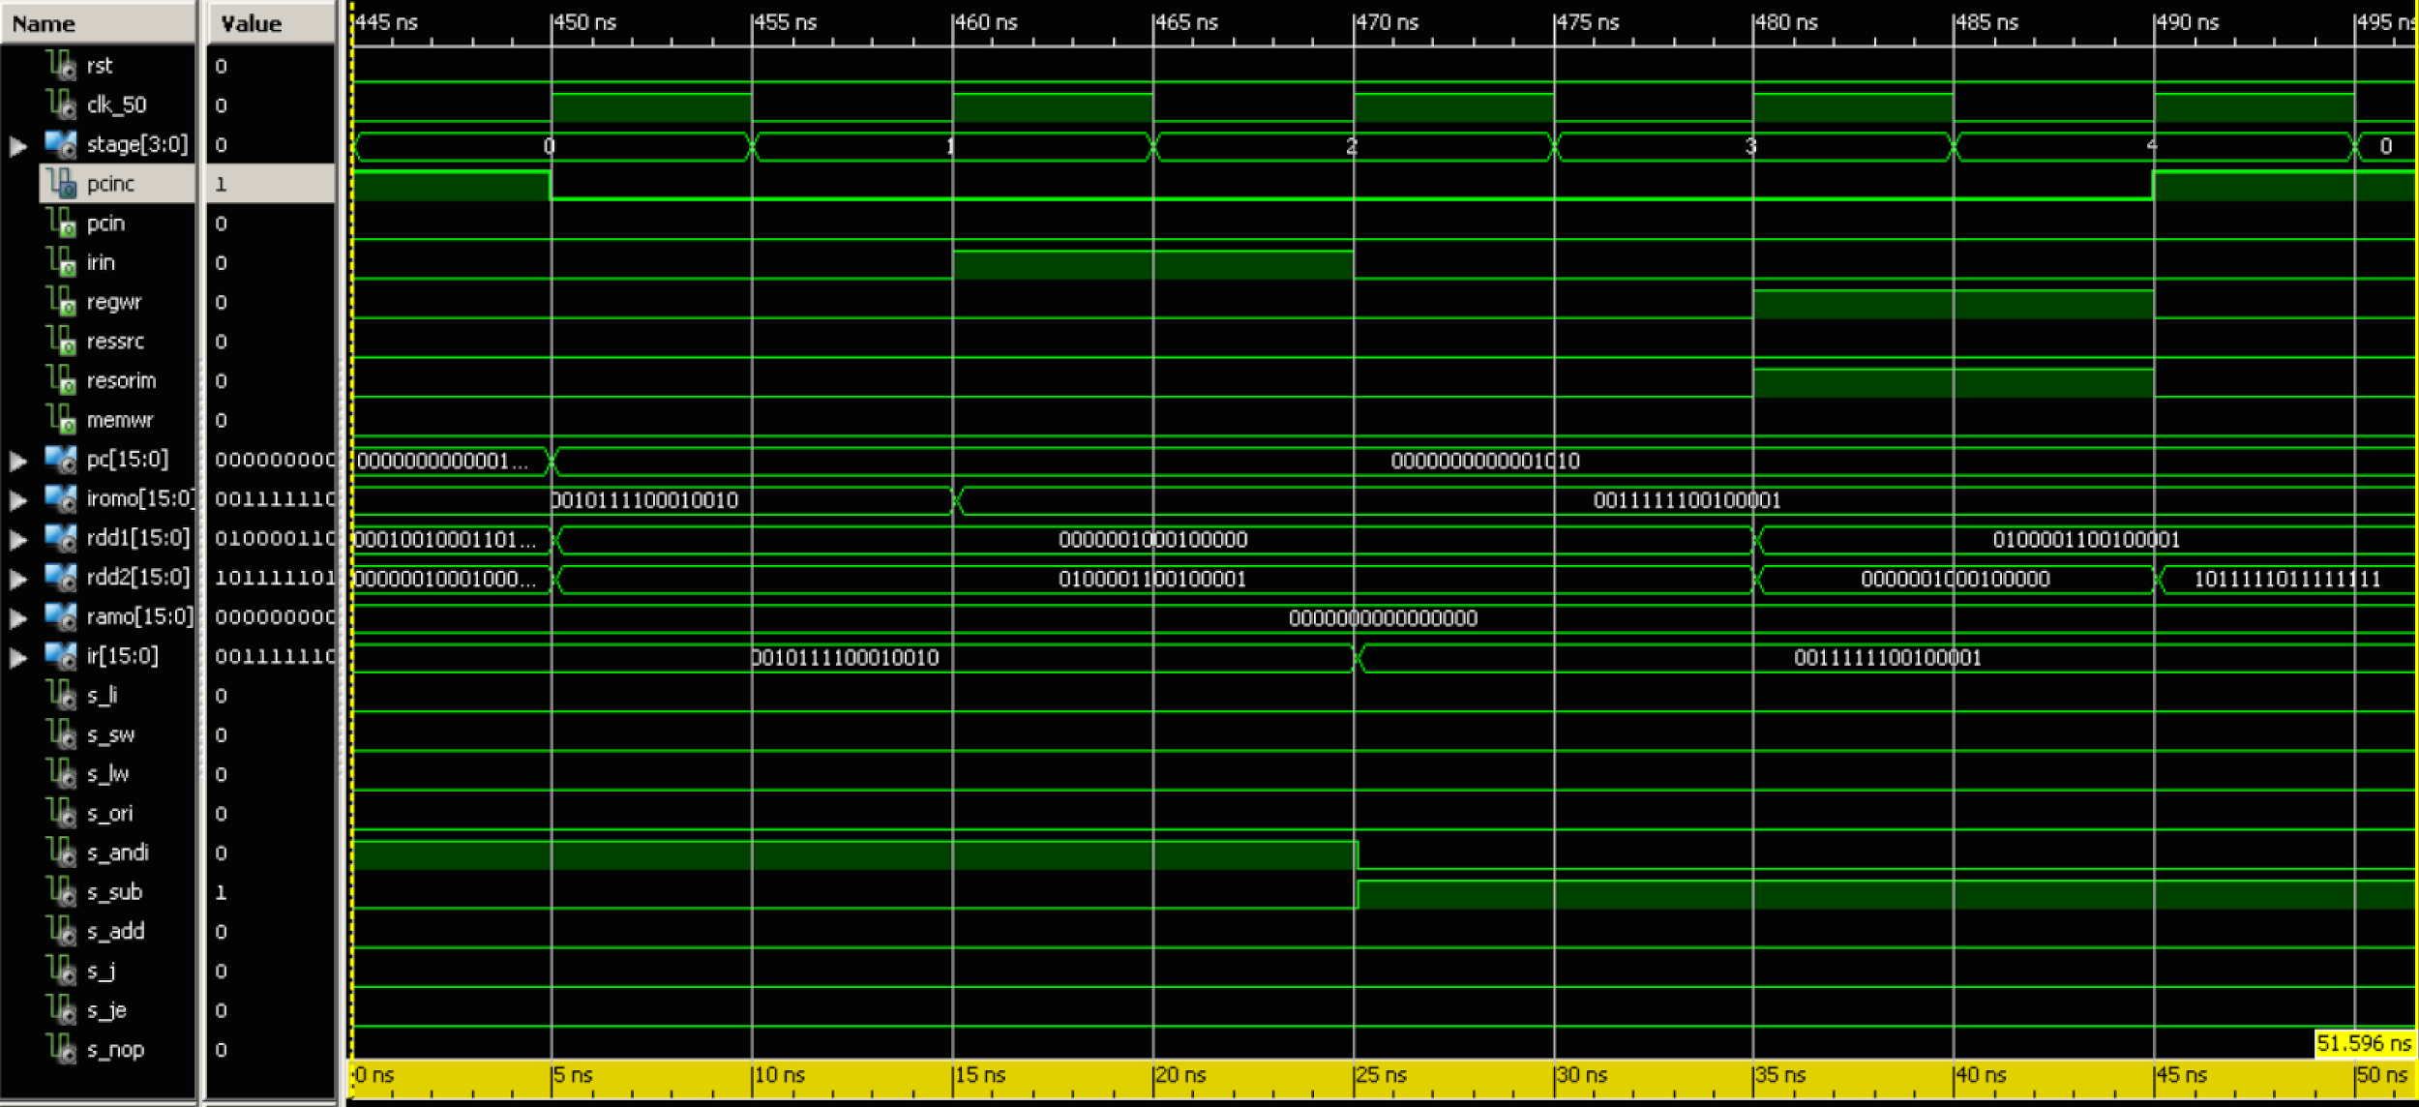
Тимчасові діаграми роботи НП (sub R2 R1)

Slide 10
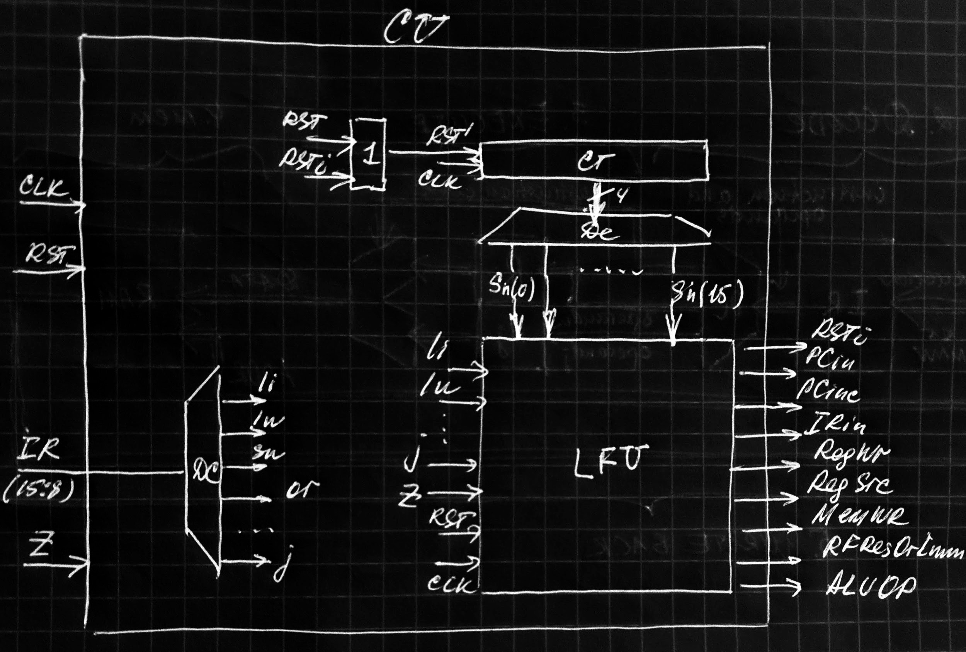
Синтез автомата керування (АК) НП

Slide 11
Синтез керуючих сигналів АК НП ( sub , sw )
PCInc <= (sn(2) and s_sw) or (sn(4) and s_sub) ;
IRin <= sn(1);
RegWR <= (sn(3) and s_sub) ;
ResOrIm <= (sn(3) and s_sub) ;
MemWR <= (sn(4) and s_sw) ;

Slide 12
Відповідність блоків AK у VHDL опису AK
constant li : STD_LOGIC_VECTOR(4 downto 0) := "00000";
constant lw : STD_LOGIC_VECTOR(4 downto 0) := "00001";
constant sw : STD_LOGIC_VECTOR(4 downto 0) := "00010";
constant ori : STD_LOGIC_VECTOR(4 downto 0) := "00100";
constant andi: STD_LOGIC_VECTOR(4 downto 0) := "00101";
constant add : STD_LOGIC_VECTOR(4 downto 0) := "00110";
constant sub : STD_LOGIC_VECTOR(4 downto 0) := "00111";
constant j : STD_LOGIC_VECTOR(4 downto 0) := "01000";
constant je : STD_LOGIC_VECTOR(4 downto 0) := "01010";
constant nop : STD_LOGIC_VECTOR(4 downto 0) := "10000";

Slide 13
Відповідність блоків АК у VHDL опису АК
s_li <= '1' when IR(7 downto 3) = li else '0';
s_lw <= '1' when IR(7 downto 3) = lw else '0';
s_sw <= '1' when IR(7 downto 3) = sw else '0';
s_ori <= '1' when IR(7 downto 3) = ori else '0';
s_andi <= '1' when IR(7 downto 3) = andi else '0';
s_add <= '1' when IR(7 downto 3) = add else '0';
s_sub <= '1' when IR(7 downto 3) = sub else '0';
s_j <= '1' when IR(7 downto 3) = j else '0';
s_je <= '1' when IR(7 downto 3) = je else '0';
s_nop <= '1' when IR(7 downto 3) = nop else '0';

Slide 14
Відповідність блоків АК у VHDL опису АК
process (clk) begin
if (clk = '0' and clk'event) then
if (rst = '1')
or (s_li = '1' and sn(5) = '1')
or (s_sw = '1' and sn(5) = '1')
or ...;
then stage <= X"0";
else stage <= stage + 1;
end if ;
end if;
end process;

Slide 15
Відповідність блоків АК у VHDL опису АК
process (stage) begin
case stage is
when X"0" => sn <= "0000000000000001";
коли X"1" => sn <= "0000000000000010";
when X"2" => sn <= "0000000000000100";
when X"3" => sn <= "0000000000001000";
...
when X"E" => sn <= "0100000000000000";
when others => sn <= "10000000000000000";
end case;
end process;

Slide 16
Відповідність блоків АК у VHDL опису АК
process (clk) begin
PCInc <= (sn(2) and (s_li or s_lw або s_sw або s_j or s_je))
or (sn(5) and (s_li or s_sw)) or (sn(6) and s_lw)
or (sn(4) and (s_ori or s_andi or s_sub or s_add));
IRin <= sn(1);
RegWR <= (sn(4) and s_li) or (sn(5) and s_lw)
or (sn(3) and (s_ori or s_andi or s_sub or s_add));
ResOrIm <= (sn(5) and s_lw)
or (sn(3) and (s_ori or s_andi or s_sub or s_add));
ResSrc <= sn(5) and s_lw;
MemWR <= sn(4) and s_sw;
PCin <= sn(3) and s_j;
end process;

Slide 17
Література
Computer Organization and Design: Hardware/Software Interface, Third Edition // David A. Patterson, John L. Hennessy
Digital Design and Computer Architecture: ARM Edition // Sarah Harris, David Harris
Digital Design and Computer Architecture // David Money Harris, Sarah L. Harris

Slide 18
Дякую за увагу

